Slide 1



X
Prediction Model
ID/X Partners - Data Scientist
Presented by
Qurata R. Ayuni

Slide 2





Insert your photo here
Qurata R. Ayuni
Lulusan Statistika dari Universitas Islam Indonesia.
Memiliki ketertarikan dalam data science, khususnya machine learning dan visualisasi data.
Terampil menggunakan Python, SQL, serta aktif mengikuti proyek berbasis data.
Kab. Banggai Laut, Palu (Sulteng)
quratarayuni.com
Qurata R. Ayuni

Slide 3
Project Portfolio
Project ini bertujuan untuk memprediksi risiko kredit nasabah berdasarkan fitur pinjaman dan keuangan.
Dataset: loan_data_2007_2014.csv (sumber dari Rakamin ID/X Partners).
Problem Statement: klasifikasi status pinjaman menjadi GOOD atau BAD untuk membantu pengambilan keputusan pemberian kredit.

Slide 4

1. Data Understanding 📅
Jumlah data: 466.285 baris, 52 kolom
Target ‘loan_status’ dengan label ‘GOOD’ dan ‘BAD’.
Beberapa kolom memiliki missing value yang perlu ditangani.
Kombinasi fitur numerik dan kategorikal.

Slide 5
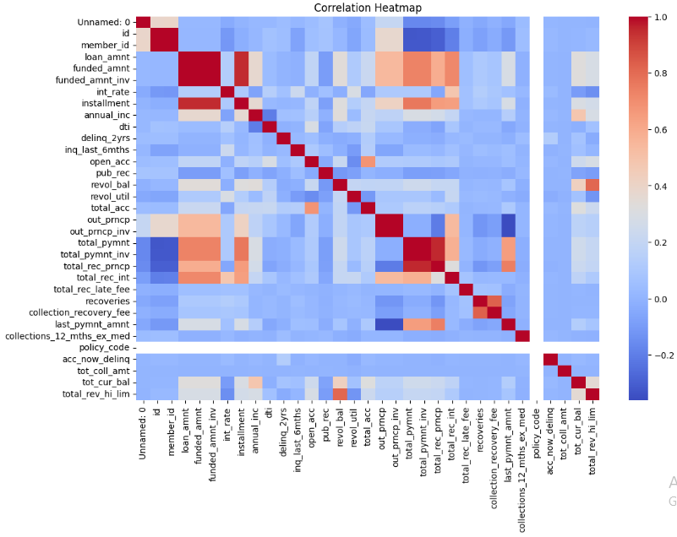
2. Exploratory Data Analysis 🔍
Mayoritas nasabah berstatus ‘GOOD’.
Korelasi kuat antara ‘loan_amnt’ , ‘funded_amnt’ , ‘installment’ , ‘annual_inc’ .
Heatmap korelasi digunakan untuk identifikasi fitur multikolinearitas.

Slide 6

3. Feature Engineering 🧪
Encoding fitur kategorikal dengan ‘LabelEncoder()’
Scaling fitur numerik menggunakan ‘StandardScaler()’
Hapus ‘loan_status’ dari X untuk target y.

Slide 7

4. Data Preparation 🧹
Drop kolom dengan lebih dari 20% missing values.
Hapus baris kosong.
Split data menjadi 80% train dan 20% test menggunakan stratifikasi pada target.

Slide 8

5. Data Modeling 🤖
Baseline model: Logistic Regression dengan max_iter=1000 .
Advanced model: Random Forest Classfier dengan n_estimators=100 .
Digunakan ‘train_test_split ( )’ untuk validasi.

Slide 9
6. Evaluation 📈
Tabel Evaluasi
Model | Accuracy | Recall (BAD) | F1-Score (BAD) | ROC-AUC
Logistic Regression | 0.97 | 0.78 | 0.87 | 0.9469
Random Forest | 0.98 | 0.86 | 0.92 | 0.9849
Random Forest lebih baik dari semua metrik evaluasi.
Akurasi tinggi dan mampu deteksi pinjaman bermasalah lebih akurat.

Slide 10

7. Conclusion
Random Forest menjadi model terbaik dalam project ini.
Fitur penting yang memengaruhi prediksi: ‘loan_amnt’ , ‘annual_inc’ , ‘dti’ , dan ‘installment’ .
Model layak dijadikan sistem bantu keputusan kredit.

Slide 11
8. Submission Link (Placeholder) 📎
GitHub Repository: https://github.com/quratarayuni/final-task-credit-risk-prediction/blob/main/README.md#final-task-idx-partners-data-scientist
Google Drive Folder: https://drive.google.com/drive/folders/1INegF5_UbxmorLKEhVfkAPNw9wJNnjQ0?usp=sharing
Video Presentasi: https://drive.google.com/file/d/1PrRvx828xaTz30seDR7w_qJxJBXHApCl/view?usp=sharing

Slide 12
Thank You
X

